Slide 1
ANÁLISIS PARAMÉTRICO “c₁”
x₂
x₄ = 0
x₅ = 0
4
3
2
x₃ = 0
1
x₁
1
2
3
4

Slide 2
ANÁLISIS PARAMÉTRICO “c₁”
x₂
x₄ = 0
x₅ = 0
4
3
2
x₃ = 0
1
x₁
1
2
3
4

Slide 3
ANÁLISIS PARAMÉTRICO “c₁”
x₂
x₄ = 0
x₅ = 0
4
3
2
x₃ = 0
1
x₁
1
2
3
4

Slide 4
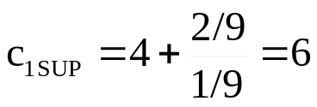
x₂
X₄ = 0
a_{ij} | MAX | MIN
SUP. | - | +
INF. | + | -
X₅ = 0
X₃ = 0
x₁
6
 |  | c_{j} | 4 | 3 | 0 | 0 | 0
c_{k} | x_{k} | B | A₁ | A₂ | A₃ | A₄ | A₅
0 | x₃ | 14.000 |  |  | 1 | 5/3 | -26/9
4 | x₁ | 3.000 | 1 |  |  | 1/6 | -1/9
3 | x₂ | 1.000 |  | 1 |  | -1/6 | 2/9
Z = 15.000 |  |  | 0 | 0 | 0 | 1/6 | 2/9
6
Z = 21.000 | 0 | 0 | 0 | 1/2 | 0*

Slide 5
x₂
X₄ = 0
X₅ = 0
X₃ = 0
x₁
6
 |  | c_{j} | 4 | 3 | 0 | 0 | 0
c_{k} | x_{k} | B | A₁ | A₂ | A₃ | A₄ | A₅
0 | x₃ | 14.000 |  |  | 1 | 5/3 | -26/9
4 | x₁ | 3.000 | 1 |  |  | 1/6 | -1/9
3 | x₂ | 1.000 |  | 1 |  | -1/6 | 2/9
Z = 15.000 |  |  | 0 | 0 | 0 | 1/6 | 2/9
6
Z = 18.000 | 0 | 0 | 0 | -1/2 | 0 *

Slide 6

x₂
X₄ = 0
a_{ij} | MAX | MIN
SUP. | - | +
INF. | + | -
X₅ = 0
X₃ = 0
x₁
> 6
 |  | c_{j} | 6 | 3 | 0 | 0 | 0
c_{k} | x_{k} | B | A₁ | A₂ | A₃ | A₄ | A₅
0 | x₃ | 27.000 |  | 13 | 1 | -1/2
6 | x₁ | 3.500 | 1 | 1/2 |  | 1/12
0 | x₅ | 4.500 |  | 9/2 |  | -3/4 | 1
Z = 21.000 |  |  | 0 | 0* | 0 | 1/2 | 0
> 6

Slide 7
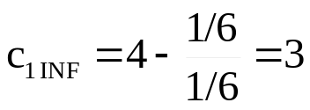
x₂
X₄ = 0
a_{ij} | MAX | MIN
SUP. | - | +
INF. | + | -
X₅ = 0
X₃ = 0
x₁
3
 |  | c_{j} | 4 | 3 | 0 | 0 | 0
c_{k} | x_{k} | B | A₁ | A₂ | A₃ | A₄ | A₅
0 | x₃ | 14.000 |  |  | 1 | 5/3 | -26/9
4 | x₁ | 3.000 | 1 |  |  | 1/6 | -1/9
3 | x₂ | 1.000 |  | 1 |  | -1/6 | 2/9
Z = 15.000 |  |  | 0 | 0 | 0 | 1/6 | 2/9
3
Z = 12.000 | 0 | 0 | 0 | 0* | 1/3

Slide 8
x₂
X₄ = 0
X₅ = 0
X₃ = 0
x₁
3
 |  | c_{j} | 4 | 3 | 0 | 0 | 0
c_{k} | x_{k} | B | A₁ | A₂ | A₃ | A₄ | A₅
0 | x₃ | 14.000 |  |  | 1 | 5/3 | -26/9
4 | x₁ | 3.000 | 1 |  |  | 1/6 | -1/9
3 | x₂ | 1.000 |  | 1 |  | -1/6 | 2/9
Z = 15.000 |  |  | 0 | 0 | 0 | 1/6 | 2/9
3
Z = 12.000 | 0 | 0 | 0 | 0* | 1/3

Slide 9
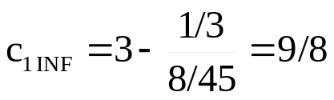
x₂
X₄ = 0
a_{ij} | MAX | MIN
SUP. | - | +
INF. | + | -
X₅ = 0
X₃ = 0
x₁
9/8
 |  | c_{j} | 3 | 3 | 0 | 0 | 0
c_{k} | x_{k} | B | A₁ | A₂ | A₃ | A₄ | A₅
0 | x₄ | 8.400 |  |  | 3/5 | 1 | -26/15
3 | x₁ | 2.400 | 1 |  | -1/10 |  | 8/45
3 | x₂ | 1.600 |  | 1 | 1/10 |  | -1/15
Z = 12.000 |  |  | 0 | 0 | 0* | 0 | 1/3
9/8
Z = 9.000 | 0 | 0 | 15/80 | 0 | 0*

Slide 10

x₂
X₄ = 0
c_{j} _{LIM} | MAX | MIN
SUP. | c_{j} + (z_{j}-c_{j}) | No existe
INF. | No existe | c_{j} - (z_{j}-c_{j})
X₅ = 0
X₃ = 0
x₁
 |  | c_{j} | 9/8 | 3 | 0 | 0 | 0
c_{k} | x_{k} | B | A₁ | A₂ | A₃ | A₄ | A₅
0 | x₄ | 24.000 | 78/8 |  | -3/10 | 1
0 | x₅ | 9.000 | 45/8 |  | -9/16 |  | 1
3 | x₂ | 3.000 | 3/8 | 1 | 1/16
Z = 9.000 |  |  | 0* | 0 | 3/16 | 0 | 0

Slide 11
CURVA DE OFERTA
“A”

Slide 12
c₁
 |  | c_{j} | 4 | 3 | 0 | 0 | 0
c_{k} | x_{k} | B | A₁ | A₂ | A₃ | A₄ | A₅
0 | x₃ | 14.000 |  |  | 1 | 5/3 | -26/9
4 | x₁ | 3.000 | 1 |  |  | 1/6 | -1/9
3 | x₂ | 1.000 |  | 1 |  | -1/6 | 2/9
Z = 15.000 |  |  | 0 | 0 | 0 | 1/6 | 2/9
6
5
4
LÍMITE SUPERIOR
3
2
1
x₁
1
2
3
4

Slide 13
c₁
 |  | c_{j} | 6 | 3 | 0 | 0 | 0
c_{k} | x_{k} | B | A₁ | A₂ | A₃ | A₄ | A₅
0 | x₃ | 14.000 |  |  | 1 | 5/3 | -26/9
6 | x₁ | 3.000 | 1 |  |  | 1/6 | -1/9
3 | x₂ | 1.000 |  | 1 |  | -1/6 | 2/9
Z = 21.000 |  |  | 0 | 0 | 0 | 1/2 | 0*
6
5
4
CAMBIO DE BASE
3
2
1
x₁
1
2
3
4

Slide 14
c₁
 |  | c_{j} | 6 | 3 | 0 | 0 | 0
c_{k} | x_{k} | B | A₁ | A₂ | A₃ | A₄ | A₅
0 | x₃ | 27.000 |  | 13 | 1 | -1/2
6 | x₁ | 3.500 | 1 | 1/2 |  | 1/12 | 1
0 | x₅ | 4.000 |  | 9/2 |  | -3/4
Z = 21.000 |  |  | 0 | 0* | 0 | 1/2 | 0
6
5
4
LÍMITE SUPERIOR
3
2
1
x₁
1
2
3
4

Slide 15
c₁
 |  | c_{j} | 6 | 3 | 0 | 0 | 0
c_{k} | x_{k} | B | A₁ | A₂ | A₃ | A₄ | A₅
0 | x₃ | 27.000 |  | 13 | 1 | -1/2
6 | x₁ | 3.500 | 1 | 1/2 |  | 1/12 | 1
0 | x₅ | 4.000 |  | 9/2 |  | -3/4
Z = 21.000 |  |  | 0 | 0* | 0 | 1/2 | 0
6
5
4
LÍMITE INFERIOR
3
2
1
x₁
1
2
3
4

Slide 16
c₁
 |  | c_{j} | 3 | 3 | 0 | 0 | 0
c_{k} | x_{k} | B | A₁ | A₂ | A₃ | A₄ | A₅
0 | x₃ | 14.000 |  |  | 1 | 5/3 | -26/9
3 | x₁ | 3.000 | 1 |  |  | 1/6 | -1/9
3 | x₂ | 1.000 |  | 1 |  | -1/6 | 2/9
Z = 12.000 |  |  | 0 | 0 | 0 | 0* | 1/3
6
5
4
CAMBIO DE BASE
3
2
1
x₁
1
2
3
4

Slide 17
c₁
 |  | c_{j} | 3 | 3 | 0 | 0 | 0
c_{k} | x_{k} | B | A₁ | A₂ | A₃ | A₄ | A₅
0 | x₄ | 8.400 |  |  | 3/5 | 1 | -26/15
3 | x₁ | 2.400 | 1 |  | -1/10 |  | 8/45
3 | x₂ | 1.600 |  | 1 | 1/10 |  | -1/15
Z = 9.000 |  |  | 0 | 0 | 0* | 0 | 1/3
6
5
4
LÍMITE INFERIOR
3
2
1
x₁
1
2
3
4

Slide 18
c₁
 |  | c_{j} | 9/8 | 3 | 0 | 0 | 0
c_{k} | x_{k} | B | A₁ | A₂ | A₃ | A₄ | A₅
0 | x₄ | 8.400 |  |  | 3/5 | 1 | -26/15
9/8 | x₁ | 2.400 | 1 |  | -1/10 |  | 8/45
3 | x₂ | 1.600 |  | 1 | 1/10 |  | -1/15
Z = 9.000 |  |  | 0 | 0 | 15/80 | 0 | 0*
6
5
4
CAMBIO DE BASE
3
2
1
x₁
1
2
3
4

Slide 19
c₁
 |  | c_{j} | 0 | 3 | 0 | 0 | 0
c_{k} | x_{k} | B | A₁ | A₂ | A₃ | A₄ | A₅
0 | x₄ | 24.000 | 78/8 |  | -3/10 | 1
0 | x₅ | 9.000 | 45/8 |  | -9/16 |  | 1
3 | x₂ | 3.000 | 3/8 | 1 | 1/16
Z = 9.000 |  |  | 0* | 0 | 3/16 | 0 | 0
6
5
4
LÍMITE INFERIOR
3
2
1
x₁
1
2
3
4

Slide 20
x₁
CURVA DE OFERTA DE “A”
3.500
3.000
2.400
c₁
1
2
3
4
5
6

Slide 21
Z
BENEFICIO SEMANAL
x₁
3.500
15.000
3.000
12.000
9.000
2.400
c₁
1
2
3
4
5
6

Slide 22
z₅-c₅
VALOR MARGINAL DE PINTADO
1/3
a₁₅
2/9
1/9
8/45
c₁
9/8
2
3
4
5
6

Slide 23
ANÁLISIS PARAMÉTRICO “SOLDADO”
x₂
x₅ = 0
x₄ = 0
4
3
2
x₃ = 0
1
x₁
1
2
3
4

Slide 24
ANÁLISIS PARAMÉTRICO “SOLDADO”
x₂
x₅ = 0
4
3
2
x₃ = 0
1
x₁
1
2
3
4

Slide 25
ANÁLISIS PARAMÉTRICO “SOLDADO”
x₂
x₅ = 0
4
3
2
x₃ = 0
1
x₁
1
2
3
4

Slide 26
ANÁLISIS PARAMÉTRICO “SOLDADO”
x₂
x₅ = 0
4
3
2
x₃ = 0
1
x₁
1
2
3
4

Slide 27
ANÁLISIS PARAMÉTRICO “SOLDADO”
x₂
x₅ = 0
4
3
2
x₃ = 0
1
x₁
1
2
3
4

Slide 28
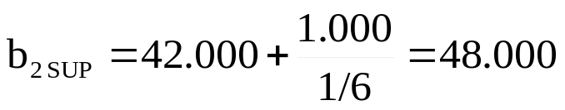
a_{ij} | MAX | MIN
SUP. | - | +
INF. | + | -
 |  | c_{j} | 48.000 | 42.000 | 36.000 | 0 | 0
c’_{k} | y_{k} | B’ | A’₁ | A’₂ | A’₃ | A’₄ | A’₅
42.000 | y₂ | 1/6 | -5/3 | 1 |  | -1/6 | 1/6
36.000 | y₃ | 2/9 | 26/9 |  | 1 | 1/9 | -2/9
Z = 15.000 |  |  | -14.000 | 0 | 0 | -3.000 | -1.000

Slide 29
48.000
 |  | c_{j} | 48.000 | 42.000 | 36.000 | 0 | 0
c’_{k} | y_{k} | B’ | A’₁ | A’₂ | A’₃ | A’₄ | A’₅
42.000 | y₂ | 1/6 | -5/3 | 1 |  | -1/6 | 1/6
36.000 | y₃ | 2/9 | 26/9 |  | 1 | 1/9 | -2/9
Z = 15.000 |  |  | -14.000 | 0 | 0 | -3.000 | -1.000
48.000
Z = 16.000 | -24.000 | 0 | 0 | -4.000 | 0*

Slide 30

c_{j} _{LIM} | MAX | MIN
SUP. | c_{j} + (z_{j}-c_{j}) | No existe
INF. | No existe | c_{j} - (z_{j}-c_{j})
 |  | c_{j} | 48.000 | 48.000 | 36.000 | 0 | 0
c’_{k} | y_{k} | B’ | A’₁ | A’₂ | A’₃ | A’₄ | A’₅
0 | y₅ | 1 | -10 | 6 |  | -1 | 1
36.000 | y₃ | 4/9 | 2/3 | 4/3 | 1 | -1/9
Z = 16.000 |  |  | -14.000 | 0* | 0 | -4.000 | 0

Slide 31
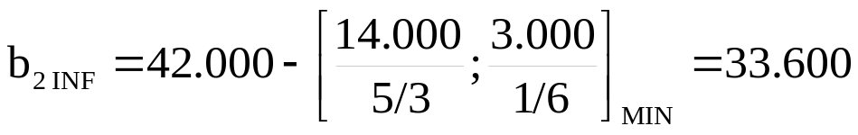
a_{ij} | MAX | MIN
SUP. | - | +
INF. | + | -
 |  | c_{j} | 48.000 | 42.000 | 36.000 | 0 | 0
c’_{k} | y_{k} | B’ | A’₁ | A’₂ | A’₃ | A’₄ | A’₅
42.000 | y₂ | 1/6 | -5/3 | 1 |  | -1/6 | 1/6
36.000 | y₃ | 2/9 | 26/9 |  | 1 | 1/9 | -2/9
Z = 15.000 |  |  | -14.000 | 0 | 0 | -3.000 | -1.000

Slide 32
33.600
 |  | c_{j} | 48.000 | 42.000 | 36.000 | 0 | 0
c’_{k} | y_{k} | B’ | A’₁ | A’₂ | A’₃ | A’₄ | A’₅
42.000 | y₂ | 1/6 | -5/3 | 1 |  | -1/6 | 1/6
36.000 | y₃ | 2/9 | 26/9 |  | 1 | 1/9 | -2/9
Z = 15.000 |  |  | -14.000 | 0 | 0 | -3.000 | -1.000
33.600
Z = 13.600 | 0* | 0 | 0 | -1.600 | -2.400

Slide 33
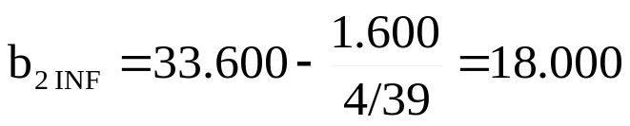
a_{ij} | MAX | MIN
SUP. | - | +
INF. | + | -
 |  | c_{j} | 48.000 | 33.600 | 36.000 | 0 | 0
c’_{k} | y_{k} | B’ | A’₁ | A’₂ | A’₃ | A’₄ | A’₅
33.600 | y₂ | 23/78 |  | 1 | 15/26 | - 4/39 | 1/26
48.000 | y₁ | 1/13 | 1 |  | 9/26 | 11/26 | -1/13
Z = 13.600 |  |  | 0 | 0 | 0* | -1.600 | -2.400

Slide 34
18.000
 |  | c_{j} | 48.000 | 33.600 | 36.000 | 0 | 0
c’_{k} | y_{k} | B’ | A’₁ | A’₂ | A’₃ | A’₄ | A’₅
33.600 | y₂ | 23/78 |  | 1 | 15/26 | - 4/39 | 1/26
48.000 | y₁ | 1/13 | 1 |  | 9/26 | 11/26 | -1/13
Z = 13.600 |  |  | 0 | 0 | 0* | -1.600 | -2.400
18.000
Z = 9.000 | 0 | 0 | -9.000 | 0* | -3.000

Slide 35
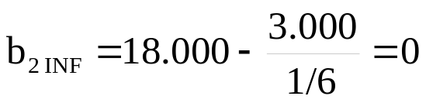
a_{ij} | MAX | MIN
SUP. | - | +
INF. | + | -
0
 |  | c_{j} | 48.000 | 18.000 | 36.000 | 0 | 0
c’_{k} | y_{k} | B’ | A’₁ | A’₂ | A’₃ | A’₄ | A’₅
18.000 | y₂ | 1/2 | 8/3 | 1 | 3/2 |  | -1/6
0 | y₄ | 2 | 26 |  | 9 | 1 | -2
Z = 9.000 |  |  | 0* | 0 | -9.000 | 0 | -3.000
0
Z = 0 | -48.000 | 0 | -36.000 | 0 | 0*

Slide 36
 |  | c_{j} | 48.000 | 0 | 36.000 | 0 | 0
c’_{k} | y_{k} | B’ | A’₁ | A’₂ | A’₃ | A’₄ | A’₅
0 | y₂ | 1/2 | 8/3 | 1 | 3/2 |  | -1/6
0 | y ₄ | 2 | 26 |  | 9 | 1 | -2
Z = 0 |  |  | -48.000 | 0 | -36.000 | 0 | 0*

Slide 37
GRÁFICOS DE VARIACIÓN DE PARÁMETROS EN FUNCIÓN DE “b₂”

Slide 38
z
BENEFICIO SEMANAL
16.000
13.600
1/6
23/78
9.000
y₂
1/2
b₂
18.000
33.600
48.000

Slide 39
x₁
PRODUCCIÓN DE “A”
4.000
13.600
- a₂₄
1/6
1.600
4/39
b₂
18.000
33.600
48.000

Slide 40
x₂
PRODUCCIÓN DE “B”
- a₂₅
3.000
1/26
2.400
1/6
1/6
b₂
18.000
33.600
48.000

Slide 41
b₁-x₃
UTILIZACIÓN DE ESTAMPADO
a₂₁
48.000
- 5/3
24.000
8/3
b₂
18.000
33.600
48.000

Slide 42
b₃-x₅
UTILIZACIÓN DE PINTADO
a₂₃
36.000
27.000
15/26
3/2
b₂
18.000
33.600
48.000

Slide 43
y₁
VALOR MARGINAL ESTAMPADO
1/13
b₂
18.000
33.600
48.000

Slide 44
y₂
VALOR MARGINAL SOLDADO
1/2
23/78
1/6
b₂
18.000
33.600
48.000

Slide 45
y₃
VALOR MARGINAL PINTADO
4/9
2/9
b₂
18.000
33.600
48.000

Slide 46
A qué valor total se deberían vender 10.000 segundos de soldado por semana a un tercero interesado?

Slide 47
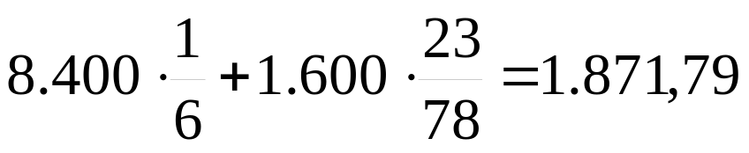
y₂
1/2
23/78
1/6
b₂
18.000
33.600
42.000

